Slide 1
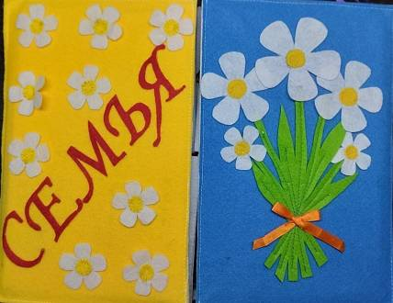
Муниципальное дошкольное образовательное учреждение «детский сад «Сказка» города Николаевска»
Дидактическое пособие лепбук «Семья»
Номинация: «Дидактическое пособие по познавательному развитию педагога дошкольного образовательного учреждения» младшая группа
Автор:
Коноваленко
Анастасия
Владимировна

Slide 2
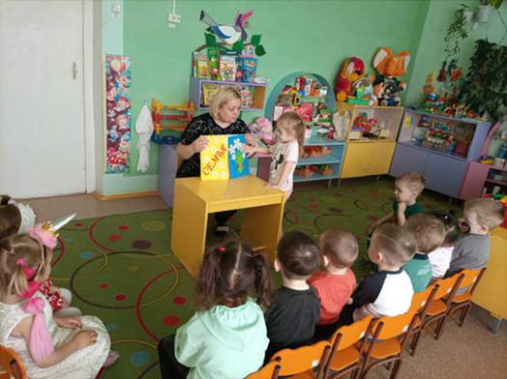
Аннотация
Содержание лэпбука подобрано с учетом возрастных и индивидуальных особенностей детей младшего дошкольного возраста в соответствии с ФГОС ДО. На страничках папки имеются различные кармашки, карточки, в которых собрана информация, задания, игры по данной теме.

Slide 3
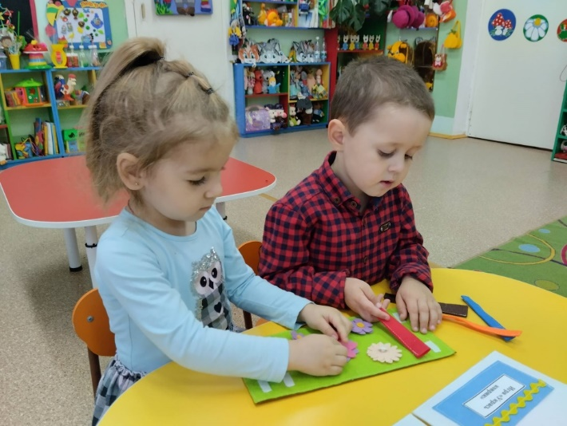
Пояснительная записка
Обучая детей, мы не должны забывать своеобразие дошкольного возраста, где основным видом деятельности является игра, как самый близкий и знакомый для ребенка вид деятельности. Вся жизнь ребёнка – это игра. И поэтому, процесс обучения не может проходить без неё. Тактильные ощущения, мелкая моторика, мыслительные операции развиваются в детской игре. Работа с ребёнком должна быть игровой, динамичной, эмоционально-приятной, неутомимой и разнообразной. А это объективно подталкивает к поискам, как традиционных, так и нетрадиционных игровых приёмов и средств в работе с детьми.
Всё это позволяет преобразовать в лепбуке.

Slide 4
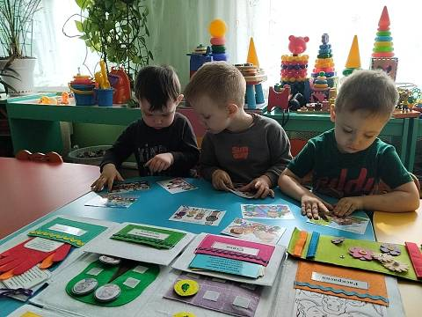
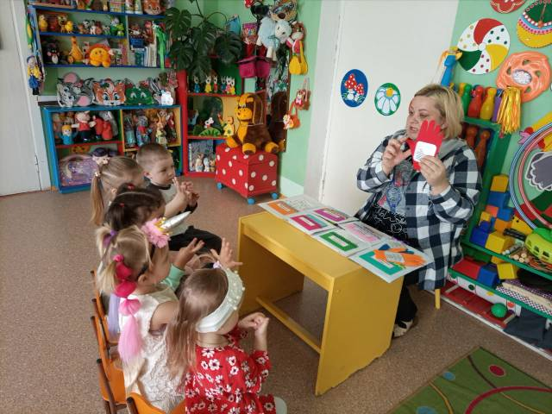
Актуальность
Внешняя привлекательность лэпбука позволяет проводить обучение интересно. Игровой и речевой материал привлекают ребенка, и он еще не раз возвращается к папке, чтобы поиграть, незаметно повторяя изученный ранее материал. Процесс работы с лэпбуком объединяет логопеда, детей и родителей и вносит много положительных моментов в процесс обучения.

Slide 5
Цель создания лэпбука по теме «Семья»: расширять и систематизировать представления о семье, как о людях, которые живут вместе, развитие чувство гордости за свою семью и желание заботиться о близких в семье.
Задачи:
- Расширять, уточнять и активизировать словарь на основе систематизации и обобщении знаний о семье и семейном окружении;
- Развивать стремление обсуждать увиденное, рассказывать о переживаниях, впечатлениях;
- Обучать грамотному изъяснению, вежливому общению, умению учитывать интересы окружающих;
- Совершенствовать навыки ведения диалога, умение задавать вопросы, отвечать на них полно или кратко;
- Совершенствовать мелкую моторику.

Slide 6
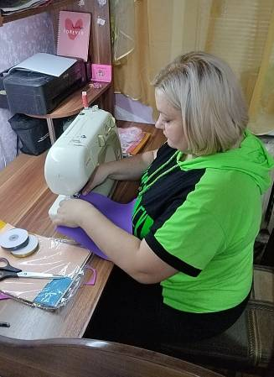
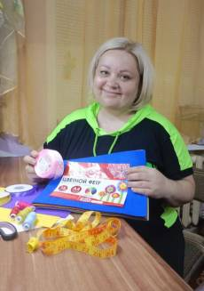
Поэтапное создание пособия
Выбор темы дидактического пособия;
Обдумывание материалов и текстуры;
Крой данного пособия и деталей;
Пошив;
5. Выбор стихов, раскрасок, сюжетных картинок, пословиц и поговорок, пальчиковых игр, картинок о профессии, семейные традиции, загадки а также игры: шашки, игра укрась коврик, генеалогическое дерево.

Slide 7
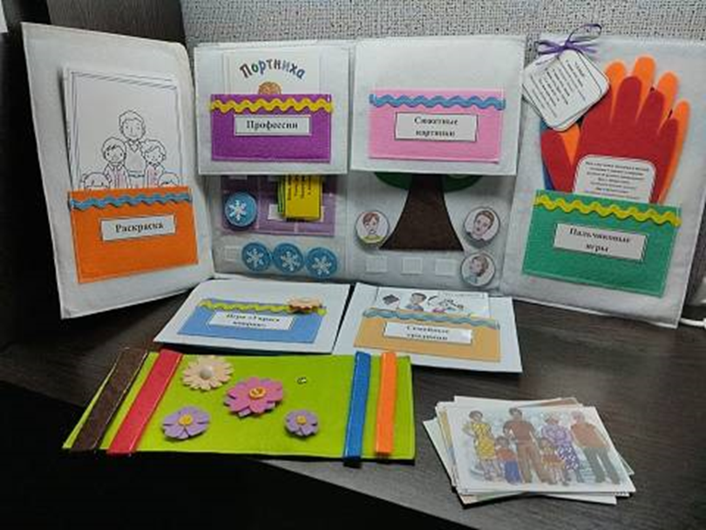
Содержание дидактического пособия
В лэпбуке с обложки мы уже видим букет с ромашками, ромашки это символ семьи, букет также показан как единое целое «Семья». В нём представлены как традиционные игры с речевым материалом, так и необычные формы подачи знакомого материала. Внутри пособия находятся множество кармашков с различными познавательными и игровым материалом: раскраска, сюжетные картинки, пословицы и поговорки, пальчиковые игры, картинки о профессии, семейные традиции, загадки а также игры: шашки, укрась коврик, генеалогическое дерево.

Slide 8
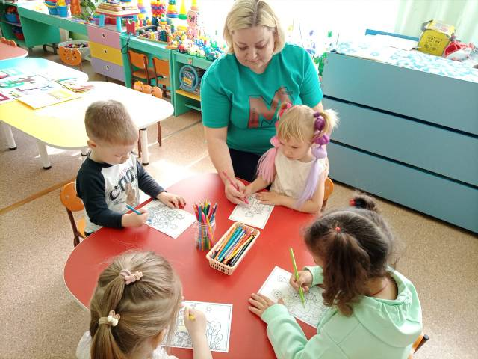
Содержание дидактического пособия
раскраска
сюжетные картинки

Slide 9
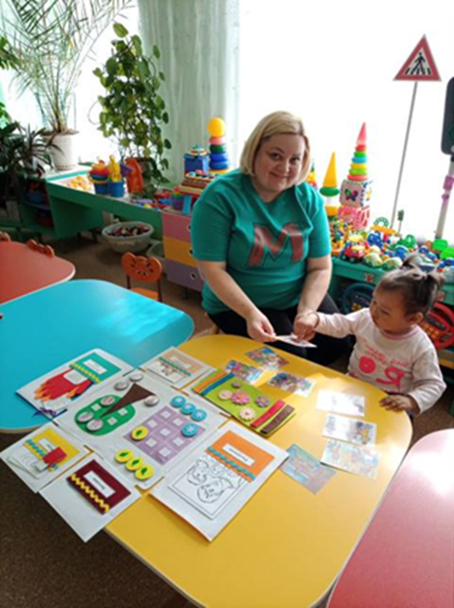
Содержание дидактического пособия
пословицы и поговорки
пальчиковые игры

Slide 10
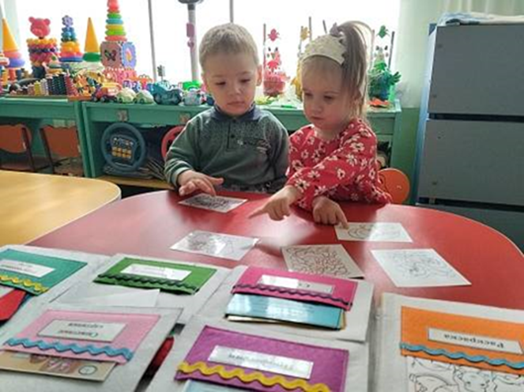
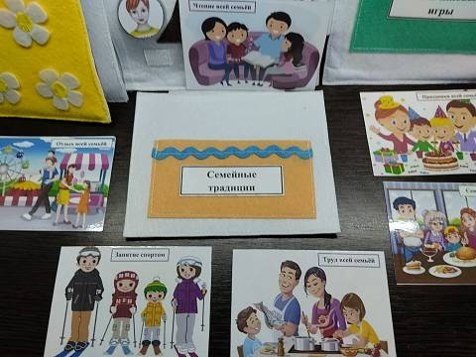
Содержание дидактического пособия
картинки о профессии
семейные традиции

Slide 11
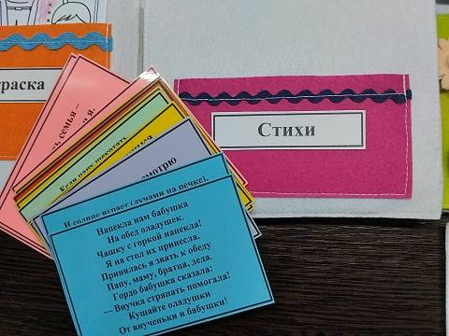
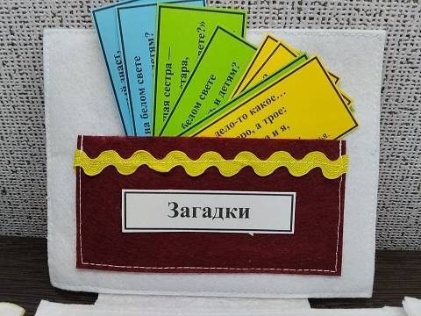
Содержание дидактического пособия
стихи
загадки

Slide 12
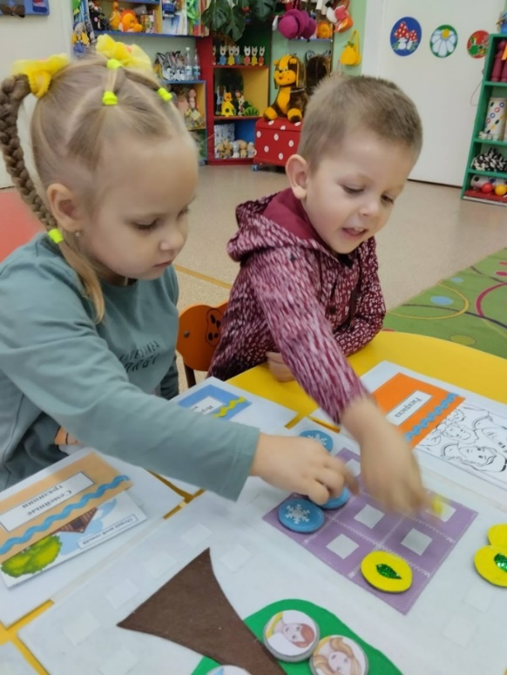
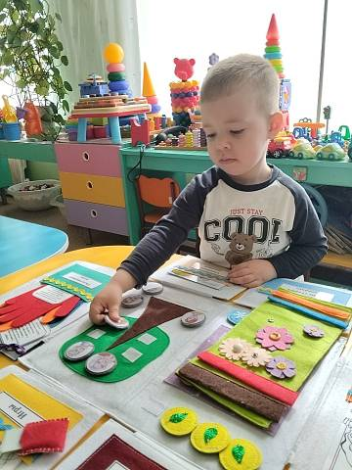
Содержание дидактического пособия
Игры
шашки
генеалогическое
дерево
укрась коврик

Slide 13
Результативность
Представленное дидактическое пособие имеет развивающее, обучающее и воспитывающее значение. Его используем практически в любых видах деятельности: игровой, коммуникативной, познавательно-исследовательской, как элемент в ознакомлении с художественными произведениями. Игры прекрасно подходят для индивидуальной, подгрупповой и фронтальной работы с дошкольниками.
-Дают родителям идеи для творческого участия в образовательной деятельности ДОУ и семье.
- предназначено для работы с детьми разных возрастов.
- позволяет учитывать индивидуальные особенности развития ребенка.
- вариации упражнений, да и сами игры не имеют пределов.
- пособия постоянно могут пополняться новыми элементами.

Slide 14
Заключение
Немного фантазии и труда, и обычная ткань из фетра становится прекрасным атрибутом для обыгрывания разных игровых ситуаций, которые помогают закрепить произвольное внимание, логическое мышление, зрительное и слуховое восприятие, память, речь детей.

Slide 15
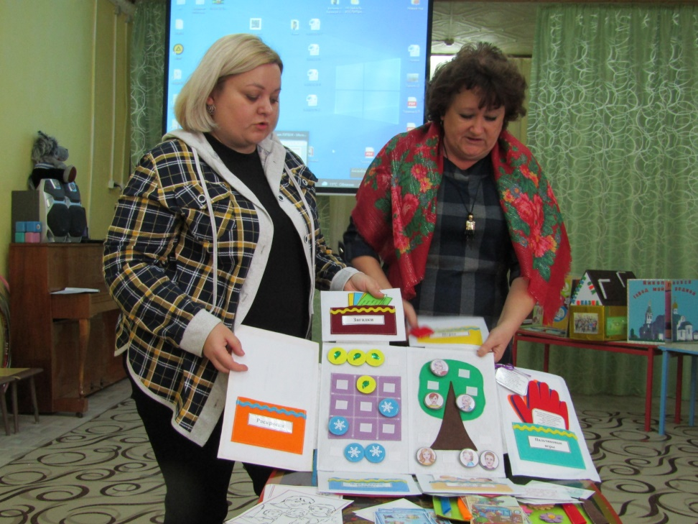
.
Данное пособие было представлено на педагогическом совете 31.03.2022 г. № 32 о/д по теме: «Использование современных инновационных технологий в образовательном процессе»

